Slide 1
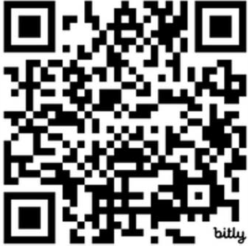
Peer review
O cale rapidă către soluții de politică publică
Platforma de Învățare a Politicilor Interreg Europe oferă un serviciu de evaluare peer review. Autoritățile publice pot obține consiliere personalizată în materie de provocări ale politicii publice. Puteți solicita o evaluare peer-review în orice moment și pe orice subiect acoperit de politica de Coeziune.
O evaluare peer review este o întâlnire de două zile cu experții Platformei, părțile interesate locale și practicieni selectați din întreaga Europă – colegii dvs. În timpul întâlnirii, explicați provocările dvs. de politică publică și discutați despre bunele practici transferabile. Faceți echipă cu colegi și experți pentru a pregăti împreună recomandări practice și o foaie de parcurs adaptată contextului dvs. de politică publică.
Platforma facilitează organizarea, moderează conținutul și acoperă costurile evaluării. Acest serviciu își propune să vă ofere soluții de politică publică adaptate nevoilor dumneavoastră. Este un instrument excelent pentru noii veniți în proiectele Interreg Europe pentru a experimenta beneficiile cooperării interregionale!
INTELIGENT
VERDE
CONECTAT
SOCIAL
CETĂȚENI
Depune online cererea pentru peer review
www.interregeurope.eu/peer-review
policylearning@ext-interregeurope.eu
GUVERNANȚĂ

Slide 2
Metodologia noastră
Descoperă pașii necesari pentru peer-review
Aplicarea
Pregătirea
Peer review
Pachetul ulterior
Beneficiar
Depune online provocarea de politică publică
Document sumar
al contextului de politică publică
Întâlnire de două zile cu experți și factori interesați locali
Raport cu foaie de parcurs și până la 2 întâlniri pentru a sprijini adoptarea recomandărilor
Experți ai platformei și experți selectați recomandă
soluții personalizate
Platforma
Evaluarea
aplicației
Apel țintit pentru a selecta experți
Interviu cu beneficiarul referitor la rezultate
3 - 6 luni
2 zile
1 an

